Slide 1
Двигуни постійного струму
ПЛАН
1. Принцип дії двигунів постійного струму та їхні механічні і електромеханічні характеристики ;
2. Електромеханічні та механічні характеристики електроприводів з двигунами постійного струму незалежного збудження;
3. Визначення параметрів двигунів постійного струму незалежного збудження за каталожними даними;
4. Режими роботи двигунів постійного струму незалежного збудження;
5. Способи регулювання швидкості електроприводів з двигунами постійного струму незалежного збудження.
Література:
1. Видмиш А. А., Ярошенко Л. В. Основи електропривода. Теорія та практика. Частина 1. / Навчальний посібник. Вінниця: ВНАУ, 2020. 387 с.;
2. Лавріненко Ю.М., Синявський О.Ю., Савченко В.В. Основи електроприводу: Підручник. К.: Вища освіта, 2010. 409 с.

Slide 2
Принцип дії двигунів постійного струму
Двигуни постійного струму (ДПС) є основою широкого класу ЕП постійного струму, як у нерегульованому, так і в регульованому варіантах.
На базі ДПС реалізується привод різноманітних механізмів у промис-ловості, сільському господарстві, на транспорті, у вантажопідйомних і землерийних пристроях, на морських і річкових суднах, у металооброб-ній, текстильний, поліграфічній промисловості і ще цілому ряду пристроїв і механізмів.
Малопотужні ДПС широко застосовуються в системах автоматики.
У поєднанні з тиристорними чи транзисторними перетворювачами, що дозволяють здійснювати живлення ДПС від мережі змінного струму, ці двигуни набули широкого поширення в системах регульованого ЕП постійного струму.
Дотепер широко використовувалися машини постійного струму як генератори для живлення двигунів постійного струму в стаціонарних і пересувних установках, як джерела електроенергії для заряду акумуляторних батарей, живлення електролізних і гальванічних ванн, для електропостачання різних споживачів в автомобілях, літаках, пасажирських вагонах і ін.

Slide 3
Принцип дії двигунів постійного струму
Основні переваги двигунів постійного струму порівняно з безколекторними двигунами змінного струму - хороші пускові і регулювальні властивості, можли-вість одержання частоти обертання понад 3000 об/хв..
Недоліки - відносно висока вартість, деяка складність у виготовленні і знижена надійність, що зумовлені наявністю в них щітково-колекторного вузла.
За конструктивним виконанням розрізняють два типи МПС:
уніполярні машини постійного струму;
колекторні машини постійного струму.
Уніполярні (безколекторні) МПС серійно не випускаються, тому що вони мають низькі техніко-економічні показники і застосовуються тільки у спеціальних установках і виготовляються як машини індивідуального виконання.
Колекторні МПС є їх основним типом, тому, коли говорять про машини постійного струму, мають на увазі цей тип машин.
В даний час електромашинобудівні заводи виготовляють МПС для роботи в різноманітних галузях промисловості, тому окремі вузли цих машин можуть мати різну конструкцію, але загальна конструктивна схема машин однакова.
Нерухома частина машини постійного струму називається статором (індуктором), обертова частина - ротором (якорем), розділених повітряним зазором.

Slide 4
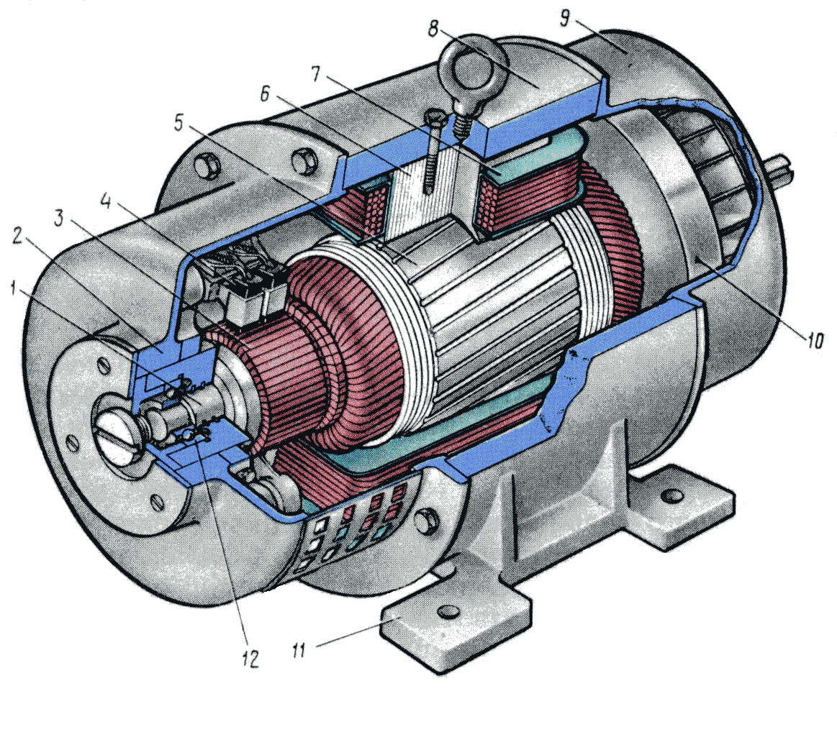
Основні конструктивні елементи МПС
1 – вал; 2 – передній підшипниковий щит; 3 - колектор; 4 - щітки; 5 - осердя якоря; 6 - осердя головного полюса; 7 - полюсна котушка; 8 - станина; 9 - задній підшипниковий щит; 10 - вентилятор; 11 – лапи; 12 - підшипник

Slide 5
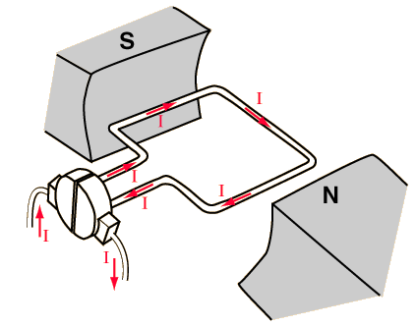
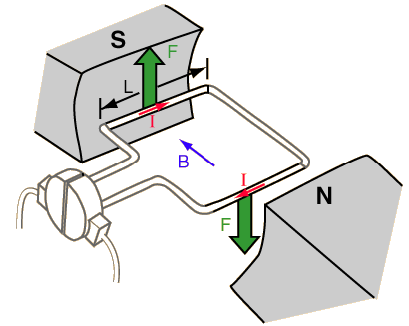
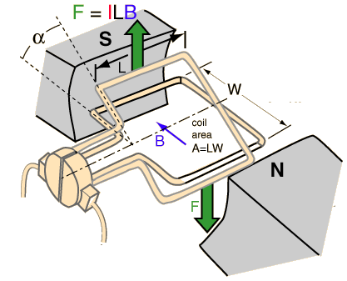
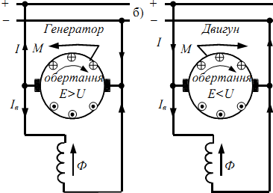
Принцип дії двигунів постійного струму
Електричні машини мають властивість оборотності, тобто вони можуть працю-вати як у режимі генератора, так і в режимі двигуна. Тому якщо МПС підключити до джерела енергії постійного струму, то в обмотці збудження й в обмотці якоря машини з'являться струми.
Взаємодія струму якоря з полем збуд-ження створюють на валу якоря елект-ромагнітний момент М_{ем}, цей момент є обертовим (рушійним) моментом.
Під дією електромагнітного моменту якір машини починає обертатися і ма-шина буде працювати в режимі елект-ричного двигуна, споживаючи з мережі електричну енергію і перетворюючи її в механічну.

Slide 6
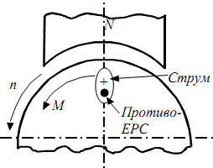
Принцип дії двигунів постійного струму
В процесі роботи двигуна його якір обертається в магнітному полі і в об-мотці якоря індукується ЕРС Е, напря-мок якої, можна визначити за прави-лом “правої руки”. Ця ЕРС спрямова-на проти струму І_{я} і тому називається зворотною електрорушійною силою:
ЕРС
де Е – зворотна електрорушійна си-
ла, що індукується в обмотках якоря
при його обертанні;
ω – кутова швидкість якоря;
k_{e} - постійний коефіцієнт, що залежить від конструкції двигуна;
Ф – магнітний потік одного полюса обмотки збудження.
Напрямок зворотної ЕРС у ДПС
Для електричного кола якоря двигуна, що працює в усталеному режи-мі справедливий Другий закон Кірхгофа:
де U – напруга на затискачах якоря; R_{Я} – опір в обмотці якоря;
R_{П} – величина додаткового опору у колі якоря;
І_{Я} – сила струму в обмотці якоря.

Slide 7
Принцип дії двигунів постійного струму
Величину обертового електромагнітного моменту М, що створюється на якорі електродвигуна, можна визначити за законом електромагнітних сил:
де k_{M} - постійний коефіцієнт, що залежить від конструкції двигуна.
Електромагнітний момент М приводить якір двигуна в обертання, що через вал передається виконавчому механізму. При цьому на вал двигуна діють такі моменти:
обертовий (електромагнітний) момент М_{ем};
момент холостого ходу М₀, зумовлений механічними і магнітними втратами в двигуні, що не залежить від навантаження і у ДПС нормального виконання не перевищує 2-6 % від номінального значення обертового моменту (М_{н});
корисний (рушійний) момент М₂ тобто момент механізму, що приводить в рух виконавчий механізм;
динамічний момент М_{дин}, що виникає при зміні частоти обертів двигуна, (під дією цього моменту створюється запас кінетичної енергії обертових частин двигуна і механізму):
ДПС набули широкого застосування в електроприводах, де потрібно плавне й у широких межах регулювання частоти обертання, тому що у відношенні регулювальних властивостей вони мають безперечні переваги перед двигунами змінного струму.

Slide 8
Основні рівняння двигунів постійного струму
Якщо із виразів для електрорушійної сили та другого закону Кірхгофа визна-чити кутову швидкість ω, то отримаємо формулу електромеханічної характеристики двигунів постійного струму:
З цієї формули видно, що регулювати кутову швидкість якоря двигуна постій-ного струму можна шляхом зміни:
напруги на затискачах якоря U,
магнітного потоку обмотки збудження – Ф,
величини додаткового (пускорегулювального) опору у колі якоря - R_{П}.
Підставивши у цю формулу значення сили струму І із формули закону елект-ромагнітних сил отримаємо формулу механічної характеристики двигунів постійного струму:
Величина корисного (номінального) моменту двигуна пропорційна корисній потужності двигуна, що дає можливість аналогічно одержати вираз корисного (номінального) моменту:
М_{н} = 9,55 Р_{н}/п,
де Р_{н} - корисна (номінальна) потужність двигуна (потужність на валу), Вт; М_{н} – ко-рисний (номінальний) момент, Н·м; п - частота обертів, об/хв.

Slide 9
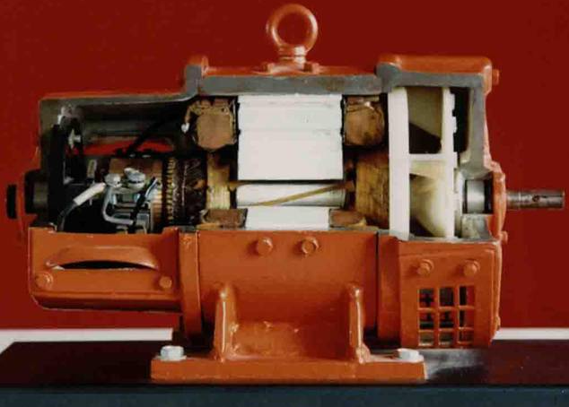
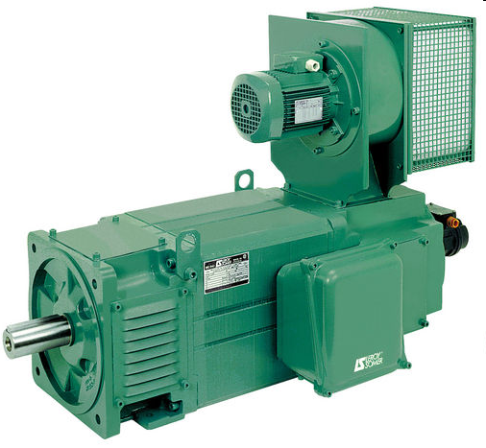
Принцип дії двигунів постійного струму
ДПС серії 2П (Україна)
ДПС LEROY SOMER серії LSK (Франція)

Slide 10
Електромеханічні та механічні характеристики електроприводів з двигунами постійного струму незалежного збудження
ДПС НЗ в основному застосовують для тривалого режиму роботи.
Частково вони використовуються в механізмах із повторно-короткочасним режимом роботи, коли необхідна стійка робота із зниженими швидкостями.
У регульованому варіанті ДПС НЗ застосовують у системі генератор-двигун (Г-Д) і у системі керований перетворювач-двигун (КП-Д).
Конструктивно ДПС НЗ є найбільш складною електричною машиною, проте легко керованою.
В даний час на їх основі реалізується біля 60% систем регульованих ЕП.
Діапазон швидкостей сучасних ДПС НЗ коливається в межах 6÷200 с⁻¹.
При виведенні рівнянь електромеханічної та механічної характеристик ДПС НЗ припускається, що:
- в двигуні є компенсаційна обмотка (КО) і обмотка додаткових полюсів (ДП), що дозволяє не враховувати вплив реакції якоря;
- напруга мережі стала U_{м} = const;
- джерело живлення має нескінченну потужність;
- опір з’єднувальних проводів дорівнює нулю;
- магнітний потік двигуна сталий і дорівнює номінальному;
щітки двигуна розташовані на геометричній нейтралі;
комутація машини вважається ідеальною.

Slide 11
ДПС незалежного збудження
Якір двигуна і обмотка збудження (ОЗ) живляться від незалежних джерел напруги, що дає можливість окремо регулювати напругу на якорі та ОЗ і виготовляти їх з різною номінальною напругою.
Якщо потужність джерела живлення, U_{м} значно перевищує номіналь-ну потужність ДПС, то його внутрішній опір дуже малий і практично не залежить від струму в мережі.
Завдяки цьому ОЗ може бути з'єднана паралельно з якорем (показано пунктиром), а включення ДПС із паралельним (шунтовим) збудженням до мережі не викликає коливань напруги мережі (U_{м} = const).
В такому разі кола якоря і обмотки збудження не впливають одне на одного, тобто стають незалежними, як і для схеми з незалежним збудженням.

Slide 12
ДПС незалежного збудження
Рівняння електричної рівноваги якірного кола для будь-якого моменту часу:
де - I(t), U(t), Е(t) - відповідно миттєве
значення струму, напруги прикладеної до якоря і ЕРС двигуна;
- активний опір якірного кола;
- індуктивність якірного кола;
Робота ДПС НЗ описується також такими рівняннями:
- рівнянням ЕРС двигуна:
де
- конструктивний параметр ДПС: р - число пар полюсів, N - число активних провідників обмотки якоря; а - число паралельних віток обмотки якоря
Ф - магнітний потік (Вб); ω - кутова швидкість (рад/с)
- рівнянням моменту (на основі закону Ампера):
де - М(t) - електромагнітний момент двигуна (Нм), к_{м} – постійний коефіцієнт.
За умови, що Ф = const, рівняння електромеханічної і механічної харак-теристик ДПС НЗ є прямими лініями, що відтинають на осях координат ω і М відрізки: (при М=0, або I=0); (при ω = 0);

Slide 13
ДПС незалежного збудження
Загальний вигляд природних електромеханічної і механічної характеристик ДПС НЗ
Реально якір може обертатися зі швидкістю ω = ω₀ тільки за умови, що до нього буде прикладений обертовий момент із боку механізму, що компенсує постійні втрати двигуна (втрати на тертя, гістерезис, вентиляційні втрати).
Струм короткого замикання не залежить від величини магнітного потоку (для ДПС тобто на порядок вищий номінального).
Робота двигуна при значеннях струму негативно впливає на роботу щітково-колекторного вузла, тому на практиці необхідно обмежувати величину пускового струму до (2÷2,5)I_{ном}.
Відношення називається допустимою перевантажу-
вальною здатністю за струмом.

Slide 14
ДПС незалежного збудження
При введенні в якірне коло додаткового опору R_{дод} кут нахилу характеристик збільшується, а швидкість двигуна для однакового значення навантаження зменшується.
Штучні характеристики, що одержуються введенням в якірне коло двигуна додаткового опору, називають реостатними.
На практиці для роботи ДПС НЗ у складі ЕП використовують як природну, так і штучні (реостатні) характеристики.
У загальному випадку механічна характеристика ДПС є прямою лінією, що проходить через II, I, IV квадранти, причому, це справедливо лише для механічних характеристик ω = f(М).
Механічні характеристики, розраховані у функції моменту на валу ω = f(М_{в}), мають розрив неперервності за рахунок того, що в рушійному режимі а в гальмівному

Slide 15
ДПС паралельного збудження (шунтовий)
Механічні характеристики ДПС НЗ у функції електромагнітного моменту і моменту на валу
ω
ω₀
ω/₀
М
М_{в}
М₀
М
0
М₀
М_{в}

Slide 16
Визначення параметрів двигунів постійного струму незалежного збудження за каталожними даними
Як правило, у паспортних даних на двигун постійного струму наводяться такі параметри: Р_{ном}; n_{ном}; U_{ном}; I_{ном}; η_{ном}.
Ці дані дозволяють визначити всі основні параметри, що характеризують двигун.
Номінальний момент на валу:
де:
Номінальний опір якоря R_{я} та якірної обмотки R_{яΣ} :
або
Індуктивність якірної обмотки:
де р - число пар полюсів;
k- залежить від конструкції якірної обмотки і знаходиться в таких межах:
k = 4÷6 для ДПС нормального виконання;
k= 7÷9 для двигунів із компенсаційною обмоткою.

Slide 17
Режими роботи двигунів постійного струму незалежного збудження
Двигун, як електромеханічний перетворювач, може працювати в одному із двох режимів:
- рушійному (коли електрична енергія, що споживається двигуном від мережі, перетворюється в механічну);
- гальмівному (генераторному, коли механічна енергія, джерелом якої є РМ, перетворюється в електричну).
До гальмівних режимів роботи відносять:
- генераторне гальмування з віддачою енергії в мережу (рекуперативне гальмування) коли ;
- гальмування проти-вмиканням коли Е збігається з U за напрямком;
- електродинамічне гальмування U = 0.

Slide 18
Рушійний режим роботи
Рушійному режиму роботи відповідає ділянка характеристики ДПС, що розташована у I (або III) квадранті.
Рушійний режим роботи:
а) механічна характеристика;
б) схема заміщення
У рушійному режимі величина напруги, що прикладена до якоря більша за величину наведеної електрорушійної сили (ЕРС), причому ЕРС направлена зустрічно напрузі U, а напрямок струму якоря збігається з напрямком напруги (це основний закон рушійного режиму).
На основі цього струм у рушійному режимі:
а електромагнітний момент: також буде більшим нуля.

Slide 19
Гальмівні режими роботи
Для реалізації гальмівного режиму двигуна необхідно, щоб напрямки його ЕРС і струму в якірному колі I_{я} збігалися. Згідно схеми заміщення це можливо за таких умов:
- якщо Е > U (режим рекуперативного гальмування);
- якщо Е збігається з U за напрямом (режим гальмування проти-вмиканням);
- якщо U = 0 (режим електродинамічного гальмування).
Розглянемо окремо кожний випадок.
Режим рекуперативного гальмування
Перехід у цей режим має місце, коли з боку виробничого механізму на вал двигуна діє момент М, що збігається за напрямом з моментом двигуна (наприклад: спуск вантажу, або рух транспортного засобу вниз похилою поверхнею та ін.).
Під дією сумарного моменту з боку двигуна і робочої машини система буде прискорюватися, ЕРС двигуна буде зростати, а струм - відповідно зменшуватися.

Slide 20
Гальмівні режими роботи
При досягненні швидкості двигуна ω = ω_{0,} ЕРС буде дорівнювати напрузі, що прикладена до якоря і машина буде працювати в режимі ідеального холостого ходу.
Подальше збільшення швидкості під дією моменту робочої машини призведе до того, що ЕРС двигуна за абсолютною величиною стане більшою напруги живлення , при цьому струм якоря змінить свій напрямок:
І машина перейде з рушійного режиму в генераторний, віддаючи енергію в мережу, а двигун буде розвивати гальмівний момент.
Усталеному режиму роботи будуть відповідати точки 1(1'), або 2(2') координатної площини.
Характеристика двигуна в цьому випадку є продовженням механічної характеристики в рушійному режимі.
Такий спосіб гальмування найбільш економічний, але реалізується лише в тих системах ЕП, де можлива робота зі швидкістю ω>ω₀.

Slide 21
Гальмівні режими роботи
Режим гальмування проти-вмиканням
Гальмування проти-вмиканням двигуна постійного струму незалежного збудження може бути реалізоване двома способами:
- зміною полярності напруги обмотки якоря або обмотки збудження, тобто зміна напрямку обертового моменту.
При прикладенні до двигуна напруги зворотної полярності, струм у колі якорі змінить свій напрямок і момент двигуна стане гальмівним.
Реверсивна схема включення ДПС НЗ із реверсом у якірному колі
У момент реверсу напруги на якорі, двигун через інерцій-ність, з тією ж швидкістю переходить із рушійного режиму (точка А) у режим проти-вмикання (точка В).

Slide 22
Гальмівні режими роботи
Гальмування в цьому режимі (ділянка характеристики від точки В до точки С) здійснюється до повної зупинки двигуна (точка С, що відповідає режиму короткого замикання (ω = 0, М = М_{кз.}).
Якщо в цей момент не відключити двигун, то у випадку реактивного характеру моменту навантаження але меншого за величиною ніж момент реверсу за швидкістю для М_{рев}, двигун почне обертатися в зворотному напрямку.
Струм в режимі ПВ змінює свій знак і за величиною перевищує струм короткого замикання, тому для нормальної роботи ЕП необхідно обмежувати струм проти-вмикання введенням у якірне коло додаткового опору R_{дод}.
На практиці цей режим використовують для одержання малих швидкостей механізмів (зокрема, підйомних механізмів).

Slide 23
Гальмівні режими роботи
Гальмування проти-вмиканням можна реалізувати в ЕП, що працює з активним моментом навантаження, якщо забезпечити пусковий момент двигуна, менший ніж момент опору на його валу. На практиці це досягається введенням великого додаткового опору в силове коло, (І і VІ квадрант)
Збільшення опору переводить двигун на штучну характеристику з більшою крутизною, для якої пусковий момент двигуна (точка F) значно менший статичного моменту M_{пуск} << М_{с.}
Двигун починає cповільнюватися спочатку в рушійному режимі до повної зупинки (точка F), а потім реверсується за швидкістю і переходить в режим проти-вмикання.
Під дією динамічного моменту М_{дин} < 0 швидкість двигуна в зворотному напрямку зростає, поки момент двигуна не стане рівним моменту навантаження (точка К).

Slide 24
Гальмівні режими роботи
Режим електродинамічного гальмування
Режим електродинамічного (динамічного) гальму-вання виникає за умови, коли якірне коло двигуна відключити від мережі (причому двигун залишається збудженим) і замкнути на зовнішній опір.
У такому режимі електрична машина працює як генератор за рахунок кінетичної енергії, запасеної в обертових частинах ЕД і РМ, або за рахунок потенціальної енергії вантажу, що опускається.
У обох випадках генерована енергія витрачається на нагрівання обмоток якоря і додаткового опору R_{дод.}
Схема включення якірного кола ДПС НЗ у режимі динамічного гальмування
Причиною, що зумовлює наявність струму в колі якоря, є ЕРС, величина і знак якої визначаються потоком і швидкістю обертання машини.
У режимі динамічного гальмування напрямок обертання двигуна не змінюється, і отже, знак ЕРС зберігається.
При цьому напрямок струму в обмотці якоря по відношенню до рушійного режиму, зміниться на протилежний.
Рівняння електричної рівноваги у даному разі набуває вигляду:

Slide 25
Гальмівні режими роботи
Вирази для швидкісної і механічної характеристик:
Коли струм (момент), дорівнює нулю, швидкість обертання двигуна також дорівнює нулю:
Характеристики ДПС НЗ у режимі динамічного гальмування є прямими лініями, які розташовані в II або IV квадрантах, і проходять через нуль координатної площини.
Нахил характеристик для одного і того ж навантаження пропорційний введеному в якірне коло R_{дод} .
Найбільш інтенсивне гальмування одержується при закорочуванні якоря (при цьому характеристика динамічного гальмування паралельна природній в рушійному режимі).
Проте за умовами нагрівання ДПС, струм доводиться обмежувати введенням R_{дод.} .

Slide 26
Гальмівні режими роботи
Динамічне гальмування може бути використане для гальмування при опусканні вантажу.
При цьому новий усталений режим - це точка перетину характеристик двигуна і РМ.
Якщо двигун був включений на піднімання то для активного навантаження переведення його в режим дГ буде супроводжуватися спочатку гальмуванням двигуна при підйомі, а потім (при переході через 0) його швидкість (напрямок обертання) змінює свій знак, і двигун вже розганяється в режимі ДГ до усталеної швидкості.
Тому для зупинки двигуна в режимі динамічного гальмування при ω≈0 накладається механічне гальмо.
Якщо ж М_{с} - реактивний, то гальмування здійснюється до ω=0 і настає зупинка, оскільки для ω = 0 М_{с} = 0.
З енергетичної точки зору режим ДГ вигідніший ніж режим ПВ, проте поступається режиму РГ.

Slide 27
Гальмівні режими роботи ДПС НЗ (гальмівна діаграма)

Slide 28
Способи регулювання швидкості електроприводів з двигунами постійного струму незалежного збудження
Регулювання швидкості ЕП - це примусова її зміна (незалежно від навантаження) швидкості двигуна за рахунок зміни параметрів двигуна або передавального відношення механічної передачі між ЕД і РМ.
Найпоширеніший перший спосіб, оскільки другий - дуже складний, малонадійний і не забезпечує плавного регулювання швидкості.
Основними показниками регулювання є :
жорсткість механічних характеристик;
діапазон регулювання;
плавність регулювання;
стійкість електропривода;
характер зміни моменту на валу двигуна;
допустиме за умовами нагрівання навантаження;
економічність.
З рівняння механічної характеристики:
випливає, що швидкість ДПС НЗ можна регулювати зміною:
опору якірного кола R_{Σ},
прикладеної до якоря напруги U;
або зміною магнітного потоку машини Ф.

Slide 29
Регулювання швидкості введенням додаткового опору в коло якоря
Двигун працює в точці А в усталеному режимі з навантаженням М_{с}.
При введенні додаткового опору (наприклад, R_{дод2}) швидкість двигуна через механічну інерційність не може змінитися миттєво, а його момент зменшиться і стане рівним М₁ (при цьому двигун перейде в точку А’).
Схема включення ДПС НЗ для регулювання швидкості обертання реостатним способом
Оскільки М < М_{с}, то уста-лений режим порушується і відповідно до рівняння динаміки привод почне сповільнюватися:

Slide 30
Регулювання швидкості введенням додаткового опору в коло якоря
Зниження швидкості призведе до зменшення ЕРС завдяки чому момент двигуна знову починає зростати, і новий усталений режим настане, коли момент двигуна стане рівним моменту навантаження М_{с}, але вже з меншою швидкістю.
Величину додаткового опору R_{дод2} який необхідно ввести, щоб одержати швидкість ω₁, можна розрахувати користуючись виразом:
Додатковий опір необхідно вибирати для тривалого режиму роботи зі зниженою швидкістю при повному навантаженні.
Оскільки швидкість ідеального холостого ходу не залежить від величини опору силового кола, то регулювання швидкості цим способом доцільно тільки при достатньо великих навантаженнях.
Забезпечити достатню плавність регулювання дуже важко оскільки ускладняються конструкція системи керування і регулювального реостату при великому числі позицій регулювання.

Slide 31
Регулювання швидкості введенням додаткового опору в коло якоря
Жорсткість характеристик, із збільшенням діапазону регулювання, знижується і відповідно до цього можлива поява коливань швидкості на малих швидкостях.
Економічність роботи на регулювальних характеристиках дуже низька, втрати потужності зростають пропорційно відносному зниженню швидкості (це означає, що наприклад, зниження швидкості двигуна на 50 % від значення ω₀ призведе до втрат в опорах якірного кола буде біля 50 % підведеної потужності).
Оскільки в процесі регулювання потік двигуна залишається незмінним (Ф = const), то гранично допустимий за нагріванням момент:
Це означає, що аналізований спосіб відноситься до способів регулювання швидкості з постійним моментом.
Такий спосіб регулювання неефективний і неекономічний.
Використовують його винятково для обмеження струмів у процесі запуску двигуна.

Slide 32
Регулювання швидкості зміною напруги на якорі
Цей спосіб регулювання швид-кості застосовується в системах ЕП з автономними джерелами живлен-ня або при живленні двигуна від керованого напівпровідникового перетворювача.
Регулювання швидкості обертан-ня двигуна цим способом здійсню-ється вниз від основної швидкості, оскільки зміна напруги можлива тільки в сторону зменшення від номінальної.
Характеристики ДПС НЗ при зміні напруги на якорі
Враховуючи, що у цьому випадку Ф = const, то за умовами нагрівання
цей спосіб відноситься до способів регулювання швидкості з постійним моментом.
Швидкість ідеального холостого ходу змінюється пропорційно до прик-ладеної напруги, жорсткість характеристик залишається сталою (оскільки величина статичної зміни швидкості Δω_{c} залишається незмінною), тобто характеристики паралельні між собою.

Slide 33
Регулювання швидкості зміною напруги на якорі
Діапазон регулювання можна визначити з виразу:
Діапазон регулювання в розімкнутих системах обмежується значеннями D=(8÷10):1.
В замкнутих системах можна отримати діапазон D = 1000:1 і вище.
Плавність регулювання визначається плавністю зміни напруги живлення.
Для здійснення цього способу регулювання необхідно коло якоря двигуна підключити до джерела із регульованою напругою, (Автотрансформатор з випрямлячем або систему “генератор - двигун”).
Через малі втрати потужності в колі якоря цей спосіб регулювання є економічним.
В цілому, це найбільш поширений спосіб регулювання швидкості двигунів.

Slide 34
Регулювання швидкості зміною магнітного потоку двигуна
Можливість регулювання швидкості двигуна, зміною магнітного потоку вниз від номінальної обмежена явищем насичення магнітного кола машини і перегрівом обмоток збудження.
Ослаблення магнітного потоку при регулюванні (регулювання швидкості вверх від номінальної) також має обмеження.
Виходячи з того, що в усталеному режимі струм у колі якоря можна зробити висновок, що зі зменшенням магнітного потоку машини при роботі з заданим навантаженням струм у якірному колі зростає.
Оскільки при зниженні магнітного потоку швидкість ідеального холостого ходу двигуна збільшується, а струм короткого замикання залишається незмінним, швидкісні характеристики будуть виходити з однієї точки (I_{кз}).
Момент короткого замикання, визначається як М_{кз} = кФI_{кз}, і при зниженні магнітного потоку зменшується, що призводить до значного зниження жорсткості механічних характеристик.
Електромеханічні характерис-тики ДПС НЗ при зниженні магнітного потоку двигуна

Slide 35
Регулювання швидкості зміною магнітного потоку двигуна
Зниження магнітного потоку при роботі двигуна з заданим навантажен-ням на валу може призвести спочатку до збільшення швидкості (точки w₁), а потім до її різкого зниження (точка ω₂).
Явище зменшення швидкості двигуна при зниженні магнітного потоку називається перекиданням двигуна при регулюванні потоком.
Механічні характеристики ДПС НЗ при зниженні магнітного потоку
Значення потоку, що відповідає максимуму швидкості:
При даному значенні коефіцієнту потоку буде досягнута максимальна швидкість двигуна для заданого навантаження М_{с}.
Іншими словами зі збільшенням М_{с} чи зменшенням U меншою буде ω_{max} котру можна отримати при ослабленні потоку.

Slide 36
Регулювання швидкості зміною магнітного потоку двигуна
Оскільки магнітна система двигуна в номінальному режимі значною мірою насичена, то практично впливати на потік можна тільки в напрямку його зменшення.
Здійснюється це шляхом введення R_{дод.} у коло збудження двигуна.
Основні показники регулювання зміною потоку:
- для машин нормального виконання діапазон регулювання
D = (1,5÷2):1, де ω_{ном} = 1;
Графіки зміни швидкості ДПС НЗ при зниженні потоку для різних моментів навантаження (1- великий М_{с}; 2- малий М_{с}; 3 - при М_{с} ≈0).
оскільки струми в обмотці збудження малі, то не складно здійснити плавне регулювання (при використанні тиристорних збуджувачів);
- спосіб є економічним, оскільки втрати, відносно номінальних значень, змінюються несуттєво;
- жорсткість характеристик знижується пропорційно величині потоку;

Slide 37
Регулювання швидкості зміною магнітного потоку двигуна
- оскільки момент двигуна то це означає, що із збільшенням швидкості момент зменшується і даний спосіб можна віднести до способу регулювання з постійною потужністю;
- діапазон зміни швидкості при зміні магнітного потоку є обмеженим, практично швидкість можна змінити до +20 % від ω_{ном};
- із точки зору витрат на устаткування цей спосіб найбільш ефективний через малу потужність джерела живлення обмотки збудження.
На практиці цей спосіб використовують як допоміжний і застосовують для регулювання швидкості вверх від номінальної ω_{ном} разом із регулюванням напруги на якорі.

